Slide 1
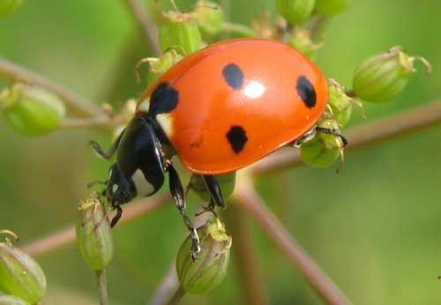
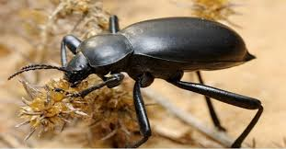
الحشرات وصحة البيئة 413 حين

Slide 2
خدمات النظام البيئي
خدمات النظام البيئي هي الفوائد التي يحصل عليها الناس من النظم البيئية. ويمكن تقسيمها إلى أربع فئات:
تمويل (توفير الغذاء والماء)
دعم (دورات المغذيات والتلقيح وتشكيل التربة)
تنظيم (المساهمة في إمدادات ثابتة من خدمات النظم البيئية الأخرى من خلال التغذية الراجعة المعتمدة على الكثافة)
ثقافي (القيم الروحية والترفيهية)
فالحشرات كونها جزءًا من النظم البيئية، تساهم بشكل كبير في هذه الخدمات

Slide 3
التلقيح
تلقيح النباتات هو نقل حبوب اللقاح من الأسدية إلى المتاع، وهذا يحدث فقط عندما تزهر النباتات. ويمكن تسهيل نقل حبوب اللقاح من الأسدية إلى المتاع بالرياح والماء والحشرات والطيور والحيوانات الأخرى.
حوالي 80٪ من جميع عمليات تلقيح النباتات حيوية
دور الحشرات في التلقيح البيولوجي أمر بالغ الأهمية. على سبيل المثال، تقوم بتلقيح أكثر من 80٪ من النباتات في أوروبا.
ليست كل الحشرات التي تزور الزهور من أجل الرحيق مفيدة للتلقيح الخلطي. مثلا الحشرات كالخنافس والبق الحقيقي والمنّ حتى لو تغذت بالرحيق، لا تقوم بتلقيح الأزهار بكفاءة، فغالبا تضر بالنباتات. إن الدبابير الحفاره burrowing wasps، ودبابير الوقواق cuckoo wasp وذبابة الورم gallflies والزنابير الطفيلية parasitic waspsوالذبابة المنشارية sawflies غير فعالة عمليًا. ويمكن الحصول على بعض الفوائد من الذباب آكل الجذور - ذباب السرفيد root-eating flies–syrphid flies وبعض الفراشات.

Slide 4
النحل وأنواع معينة من الدبابير الاجتماعية مهمة. ومع ذلك، النحل تلعب دورا كبيرا في التلقيح من بين الملقحات الحشرية entomophilous الزراعية. فيوجد حوالي 20000 نوع من النحل في العالم وترجع الأهمية العالية للنحل، وخاصةً نحل العسل في عملية التلقيح للعوامل التالية:
الحجم الكبير من أعمال التلقيح: تزور خلية النحل القوية أكثر من مليار زهرة خلال موسم واحد لجمع الرحيق وحبوب اللقاح.
العدد الكبير خلال الربيع. عند خطوط العرض المعتدلة، تكون أعداد الحشرات البرية / الملقحات منخفضة للغاية في بداية الازهار (على سبيل المثال، لا تحتفظ عائلة النحل الطنان إلا بملكة واحده في هذا الوقت). لكن نحل العسل في البيات الشتوي هناك الشغالات الداخلية وحوالي 10000 شغالة خارجية في خلية نحل في جمع الرحيق وحبوب اللقاح.
طيف واسع من النباتات المستخدمة: تتخصص العديد من أنواع الحشرات في تلقيح أنواع معينة من النباتات. بينما يجمع نحل العسل الرحيق وحبوب اللقاح من جميع النباتات التي يمكن الوصول إليها والتي تنتمي إلى عائلات وأجناس وأنواع مختلفة. في هذه الحالة، تنتقل شغالات نحل العسل بسرعة إلى زيارة النباتات في ذروة الإزهار؛ أي عندما تكون الحاجة كبيرة للملقحات.
تركيب الجسم وتحورات زوائد جسمها تكون ملائمة للقيام بالتلقيح: فبالنسبة لجسم النحل يكون مغطى بشعر تتجمع عليه حبوب اللقاح، فيتم نقل آلاف من حبوب اللقاح نتيجة الزيارات المتكررة للزهور.

Slide 5
في روسيا ، هناك ما يصل إلى 83 نوعًا من الحشرات من خمسة رتب تشارك في تلقيح الحنطة السوداء. ومع ذلك، ما يصل إلى 80-90٪ من التلقيح يتم بواسطة نحل العسل (Vazhov 2013).
ومع ذلك، بالنسبة لتلقيح أنواع معينة من النباتات، فإن الحشرات المتخصصة في التلقيح فقط هي الأفضل في الغالب. على سبيل المثال، النحل الطنان هو أساس تلقيح البقوليات. و تزور الزهور أسرع ثلاث مرات من النحل المحلي وتفضل الزهور ذات التويج العميقة التي غالبا ما يتعذر الوصول إليها بالنسبة للنحل المحلي. وأيضا انتاج بذور المحاصيل العلفية مثل البرسيم الأحمر يعتمد عليها تماما
على سبيل المثال، عندما تم إدخال هذا النبات إلى نيوزيلندا وزراعته لم تنتج البذور بسبب غياب الحشرات القادرة على تلقيحها. فتم التعامل مع هذه الحالة عن طريق إدخال النحل الطنان
أيضا افراد النحل الانفرادي يتكيف بشكل جيد مع فتحات الأزهار وتلقيح البرسيم. وذباب السرفيد syrphid يقوم بتلقيح الجزر بشكل فعال جدا.

Slide 6
خدمات التنظيف
خدمات التنظيف تتم من قبل الحشرات التي تأكل بقايا الحيوانات والنباتات المتحللة. يمكن تحديد ثلاث فئات من هذه الحشرات:
الحشرات التي تتغذى على الفضلات
الحشرات التي تتغذى على الجثث
الحشرات تتغذي على الأجسام النباتية المتحللة.
من أهم خدمات التنظيف
إزالة الروث
خدمات التنظيف التي تقوم بها الحشرات أهما التخلص من روث الحيوانات والذي غالباً ما يكون مصدرًا للممرضات. وتشمل هذه الحشرات خنافس الروث وخنافس عائلة هيدروفيليدي Нуdrophilidae)) والنمل الأبيض ويرقات ذباب الروث والذباب المنزلي وبعض ذباب السِرْفِيد والذباب العسكري وذباب التاكينيد tachinid)).

Slide 7
خدمات التنظيف
روث الحيوانات قد يكون ضار بالصحة بسبب مسببات الأمراض وإعادة تدوير الروث. ومع ذلك هناك عيوب أخرى لاستخدام الروث. على سبيل المثال، في أستراليا أدى فضلات الأبقار إلى انخفاض مستمر في إنتاجية المراعي، وهذا يتطلب إدخال أنواع مناسبة من الحشرات.
المشكلة التي وقعت خلال فترة الاستعمار في أستراليا معروفة.
لكل منطقة جغرافية مجموعة مميزة خاصة بها من حشرات إزالة الروث.
فداخل منطقة الغابات تسود خنافس الروث من أجناس جوتريوس Geotrupes وافوديوس Aphodius ويرقات العديد من ذباب الروث،
في السهول توجد خنافس أجناس كوبريس Copris وسكارابايوس Scarabaeus ،جيمنوبليورس Gymnopleurus ، وغيرها.
وفي السافانا الاستوائية تسود النمل الأبيض ولها أهمية كبيرة. فما لا يقل عن 126 نوعا من النمل الأبيض يتغذى على روث 18 نوعا من الثدييات المعروفة(Freymann et al. 2008) . فالنمل الأبيض يتخلص من الروث بالكامل في غضون ثلاثة أشهر بينما في غيابه يلزم 20 إلى 30 عامًا حتى يختفي الروث Whitford 1982)).

Slide 8
خدمات التنظيف
تفضيل بعض الخنافس لروث حيوانات معينة
تتغذى معظم الخنافس آكلة البراز(coprophagous beetles) على السماد العضوي للثديات آكلة الأعشاب
تتغذى خنافس افوديوس Aphodius fossor و اونثوفاجيوس Onthophagus taurus على روث البقر فقط
وتتغذى فصيلة خنفساء الروث الكبيرة هيليوكوبريس (Heliocopris colossus) على روث الفيل فقط، ولا تتغذى الخنافس الأخرى إلا على روث الثيران
دراسة؟؟؟

Slide 9
خدمات التنظيف
يعتمد معدل تحلل السماد على عدة عوامل: أنواع الخنافس آكلة البراز ودرجة الحرارة والرطوبة وغيرها.
على سبيل المثال، في الأراضي العشبية الاستوائية في فيراكروز- المكسيك، يحدث فقدان 80٪ من كميات السماد الطبيعي بعد ثلاثة أيام خلال موسم الأمطار وبعد 17 يومًا في موسم الجفاف
استعمار الروث بواسطة أنواع مختلفة من الحشرات يحدث في تسلسلات محددة.
ففي حالة سماد الأبقار تظهر في البداية ذباب الاسطبل (Lyperosia و (Haematobia وتضع بيضها بجانب البراز الطازج. واحيانا يظهر الذباب في بضع دقائق. بعد ذلك تظهر الخنافس الاولية من عائلة هيدروفيليدي Нуdrophilida (Sphaeridium, Cercyon)، والتي قد تبقى في الطبقة السفلية التي لا تزال شبه سائلة.
عندما تجف فطائر روث البقرة قليلاً تستقر خنافس الروث فيها. وتعمل ممرات في البراز يحسن تبادل الهواء. ويبدو أن أنواع الذباب (Scatophaga و Mesembrina و Morellia و (Hylemya تحتاج إلى المزيد من الأكسجين لتطوير البيض. وبصرف النظر عنهم ففي هذا البراز المغطى بقشرة صلبة، تم العثور على الخنافس المفترسة لعائلتي Histeridae و Staphylinidae. عندما تنتهي معظم الذباب من وضع البيض ، تظهر ذباب السرفيد.

Slide 10
خدمات التنظيف
ومن المثير للاهتمام أن نلاحظ أن مشاكل تحلل الروث موجودة بين الحين والآخر. ففي السهول والصحاري يتم تحميص فطيرة الروث من الأسفل عندما تتلامس مع الأرض الساخنة وتجف بسرعة من الاعلى. ونتيجة لذلك تصبح غير صالحة للحشرات، لذا فهي تحلل الروث والرواسب الميتة فقط أثناء الليل وفي الصباح الباكر. وفي هذه الحالة يتم استخدام فطيرة الروث الجافة من قبل الناس كوقود.

Slide 11
تحلل الجثث
الحشرات تحلل قدراً كبيراً من الجيف وهي
خنافس الجيف
خنافس الجلد
يرقات ذباب ثنائية الاجنحة بما في ذلك عائلة ذباب اللحم(Sarcophagidae) وعائلة الذباب الملون (Calliphoridae)
بعض القراد الصغير.
مراحل عملية التحلل
الطازجة
المنتفخة
المتحللة
الجافة

Slide 12
تم بإجراء دراسات ميدانية مفصلة لتحليل جثث الجرذان في أوبافا -الجمهورية التشيكية. درس مراحل مختلفة من عملية التحلل (المراحل الطازجة والمنتفخة والمتحللة والجافة) في بيئات مختلفة (المروج والغابات) وخلال مواسم مختلفة (الربيع والصيف والخريف). وسجل 145 نوع من غمدية الأجنحة على الجثث تنتمي إلى 22 عائلة،. في البداية ازداد عدد أنواع الخنافس على الجثث ووصلت إلى حدها الأقصى في المرحلة المتحللة، ثم تناقص بعد ذلك تدريجياً. ولوحظ الحد الأقصى لعدد الخنافس في فصل الربيع بينما انخفض عددها في الصيف والخريف. وداخل الغابات كانت أعداد الخنافس الرمية أعلى بالمقارنة مع بيئات المروج (Kocarek 2003).

Slide 13
وكما هو الحال في تحلل السماد، فإن استعمار الجثث بواسطة أنواع مختلفة من اللافقاريات يتم في تسلسلات محددة. على سبيل المثال، أثناء تحلل جثث الكنغر في غابات الأوكاليبت العشبية، تكون الخنافس أكثر وفرة في الأنواع والأعداد خلال الأسابيع الستة الأولى. ويتم استبدال هذه الحشرات بالتدريج بواسطة الحلم خلال الأسابيع الستة القادمة
وفي الجزء المركزي من جبال الأورال (روسيا) ، يسيطر الذباب في المراحل المبكرة للخلافة الدقيقة بينما توجد الخنافس في المراحل المتقدمة(
وفي الرياض تسيطر الذباب ثم الخنافس ثم النمل

Slide 14
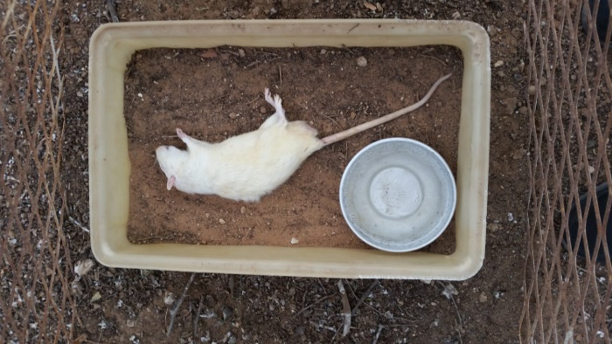
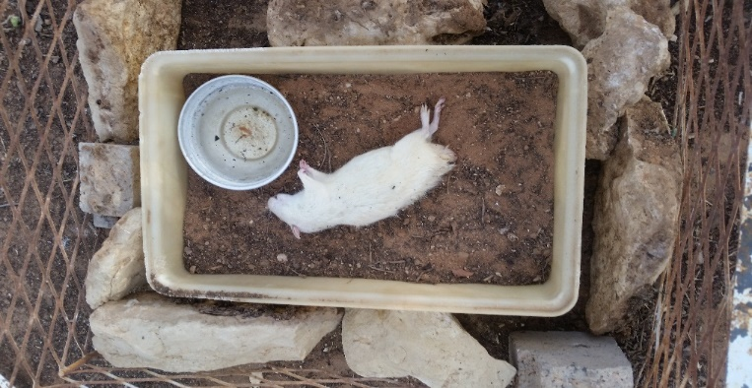
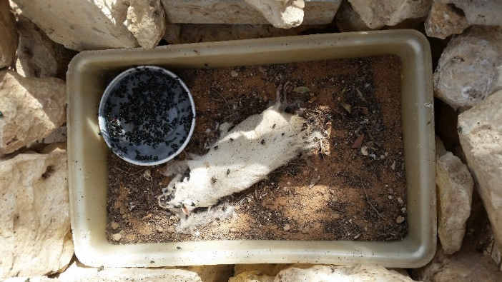
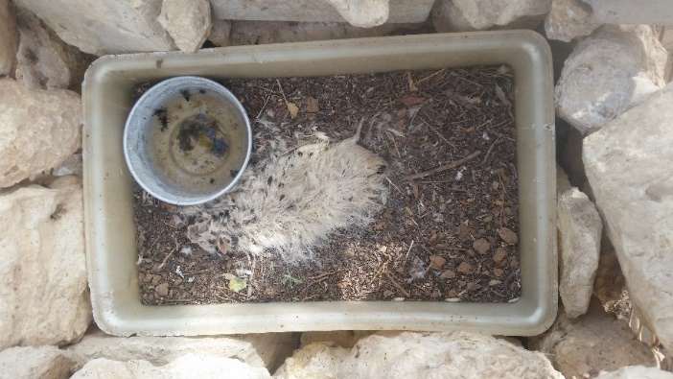
A
B
C
D
Stages of rat decomposition: (A)fresh (B) Bloat (C) Decay (D) Dry

Slide 15
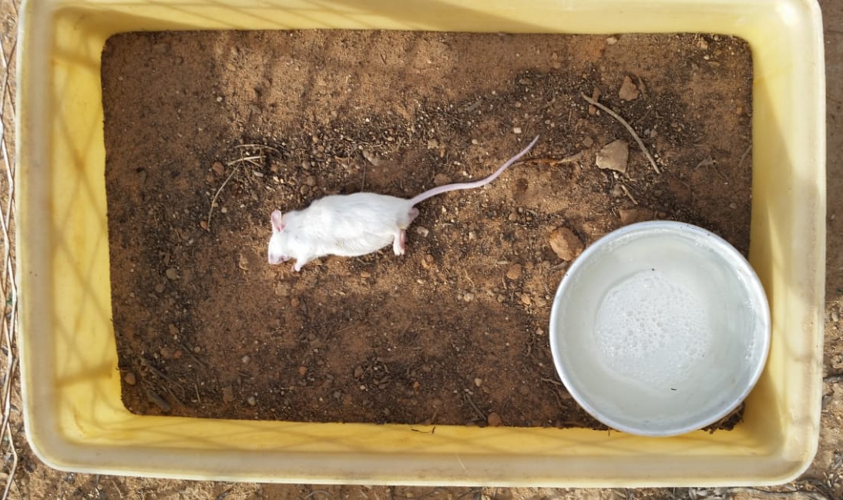
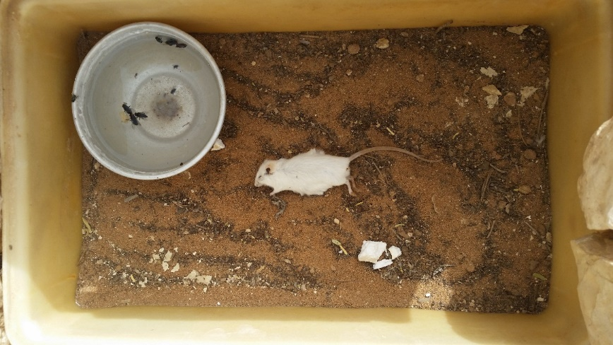
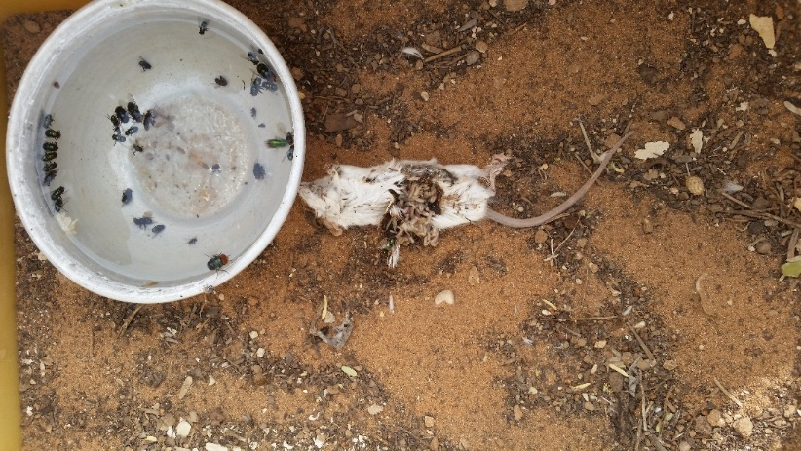
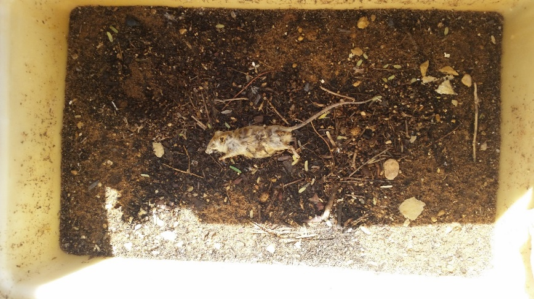
A
B
C
D
Stages of mouse decomposition: (A)fresh (B) Bloat (C) Decay (D) Dry

Slide 16
عندما يوجد في الجثث تركيزات عالية من النمل يتم التخلص منها بوقت قصير. على سبيل المثال، يتم التخلص من جثة الفأر كاملة بواسطة النمل عندما توجد على قبة تلها في غضون 24 ساعة، في حين يتم التخلص منها في مسار النمل (عند درجة حرارة الهواء 18°م) خلال خمسة أيام.
ومع ذلك، في معظم الحالات، ينتج عن ظهور النمل تأخير ضعفين إلى ثلاثة اضعاف في عملية التحلل. بسبب ان النمل تقضي على العديد من الحشرات الأخرى مما يؤدي إلى نقص تنوعها بشكل حاد.
إن دور الكائنات الرمية مهم جداً لدرجة أنه يشكل أساس قول مأثور من جانب كارل فون لينهCarl von Linné : يمكن لثلاث ذباب أن تتخلص من جثة حصان في وقت أقل مما قد يحتاجه الأسد.

